Slide 1
Проект «Решение проблем питьевой воды в г. Новороссийске»
МБОУ СОШ № 18
Новороссийск 2021

Slide 2
Участники:
Руководитель: Райнчук Мария Витальевна
Разработчики:
Райнчук М.В.,
Лукашкина Ева (9 «А»)
Исаев Кирилл (9 «А»)

Slide 3
Цель и задачи
ЦЕЛЬ - разработка способов повышения конкурентоспособности МО г. Новороссийска путём решения проблемы водоснабжения
Задачи:
Выявить ключевую проблему водоснабжения
Изучить причины перебоев водоснабжения
Разработать план решения вышеуказанной проблемы

Slide 4
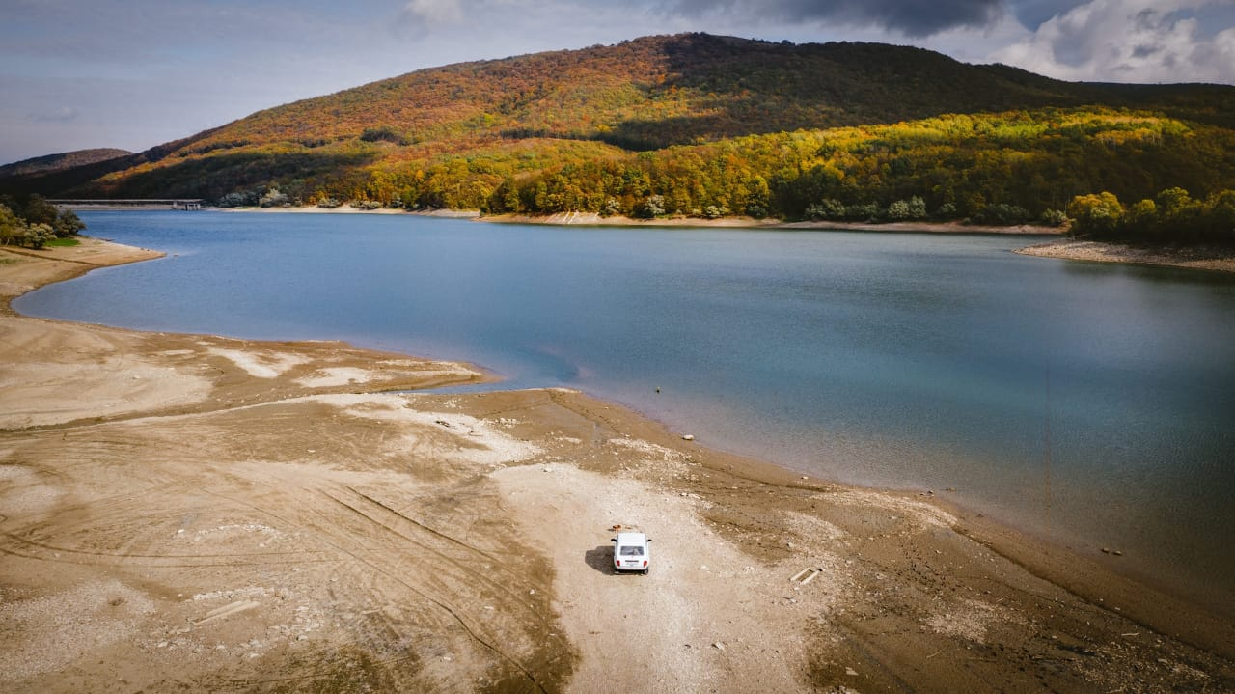
Проблема водоснабжения
Ключевая проблема - неполный охват населения централизованным водоснабжением и перебои с водоснабжением в связи с износом сетей и сложным рельефом местности.

Slide 5
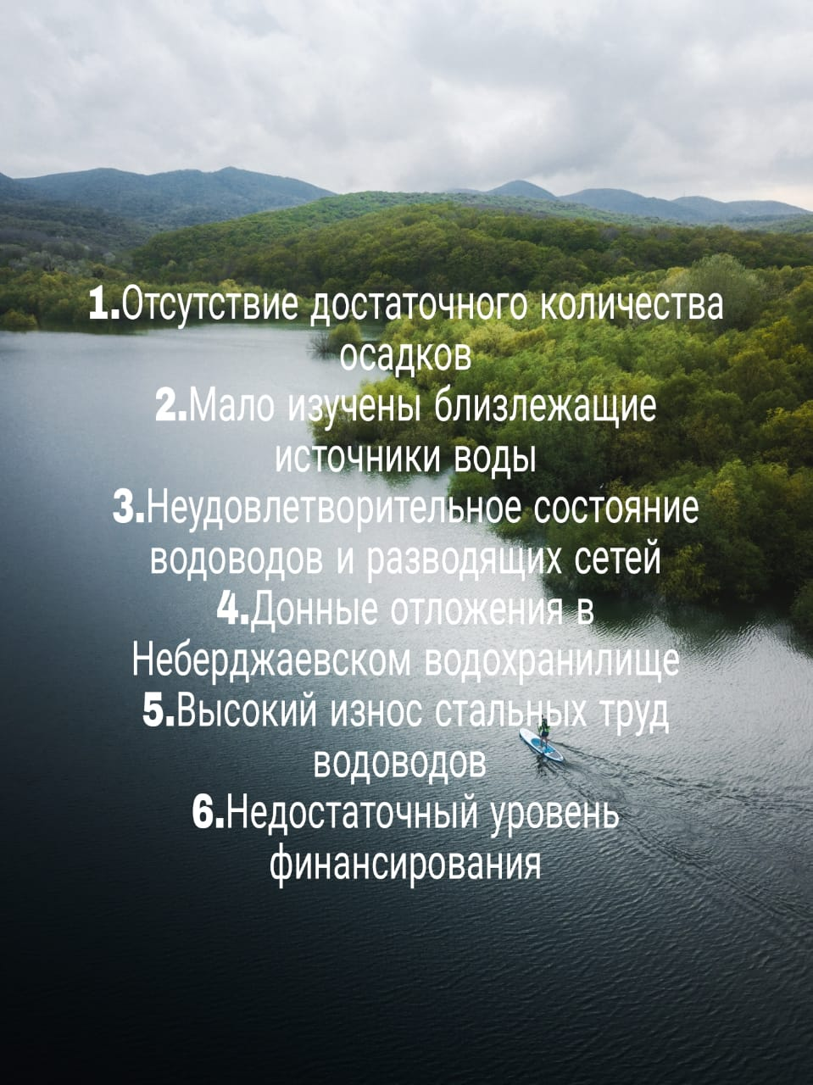
Другие проблемы:

Slide 6
Другие проблемы:
Отсутствие достаточного количества осадков
Мало изучены близлежащие источники воды
Неудовлетворительное состояние водоводов и разводящих сетей
Донные отложения в Неберджаевском водохранилище
Высокий износ стальных труд водоводов
Недостаточный уровень финансирования

Slide 7
Причины потери воды:
-
Технологические
потери, которые технологически необходимы для приготовления качественной питьевой воды.
Потери про транспортировке
Процент этих потерь зависит от технического состояния сетей. Чем выше износ, а в МУП «Водоканал» он составляет более 70% от общей протяженности, тем выше будет процент потерь воды.
Коммерческие
они в свою очередь подразделяются на потери, при которых абонент получил воду, но не оплатил или только частично это сделал.

Slide 8
Пути решения:
Осуществить замену разводящих сетей на новые, тем самым повысив амортизационный ресурс
Чистка донных отложений водохранилища
Организовать исследование источников пресной воды
Срочная реконструкция стальных труб
Привлечение инвесторов, которые за свой счёт проведут техническое перевооружение. Для этого необходимо ввести механизм инвестиционно-ориентированного тарифного регулирования — установление тарифа с применением метода доходности инвестированного капитала.

Slide 9
Спасибо за внимание!

